Slide 1
ORIENTAÇÕES
Respeitar as margens superior, inferior e laterais
Não alterar a fonte (Mulish). Clique aqui para baixá-la.
Não alterar tamanho da fonte
Tamanhos (corpo): 12-14-18-24
Tamanho (título) 100 – 88 - 54
Não alterar espaçamento entre linhas.
Não alterar posição da caixa de texto.
Não alterar o padrão do slide mestre.
Para visualizar as opções de slides disponíveis clique na seta do botão “Novo slide” e escolha o modelo desejado.
Para inserir um texto, clique na caixa desejada.
Para inserir uma imagem, clique no ícone indicado no slide).

Slide 2
Atividade Linux
Ricardo Matos

Slide 3
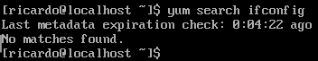
Qual o retorno do comando
yum search ifconfig?

Slide 4
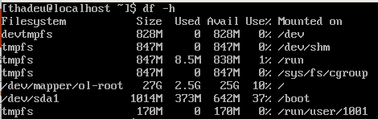
O que faz o comando df –h?
Disk free
Exibe a quantidade de espaço utilizado e disponível nas partições montadas do sistema
Human-readable

Slide 5
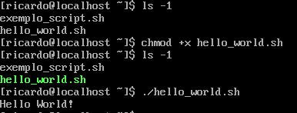
O que significa colocar .sh na frente de um arquivo?
Identifica um arquivo de script shell (shell script).
Instruções que são interpretadas pelo interpretador shell, usualmente o Bash.
Precisam de permissão para serem executados.

Slide 6
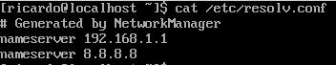
Qual a função do arquivo /etc/resolv.conf?
Arquivo de configuração do resolver do DNS do sistema.
Contém um ou mais endereços de servidores de nomes (nameserver), que são utilizados para traduzir o nome de um domínio (domain name) para o seu respectivo endereço IP.

Slide 7
Obrigado!

